Slide 1
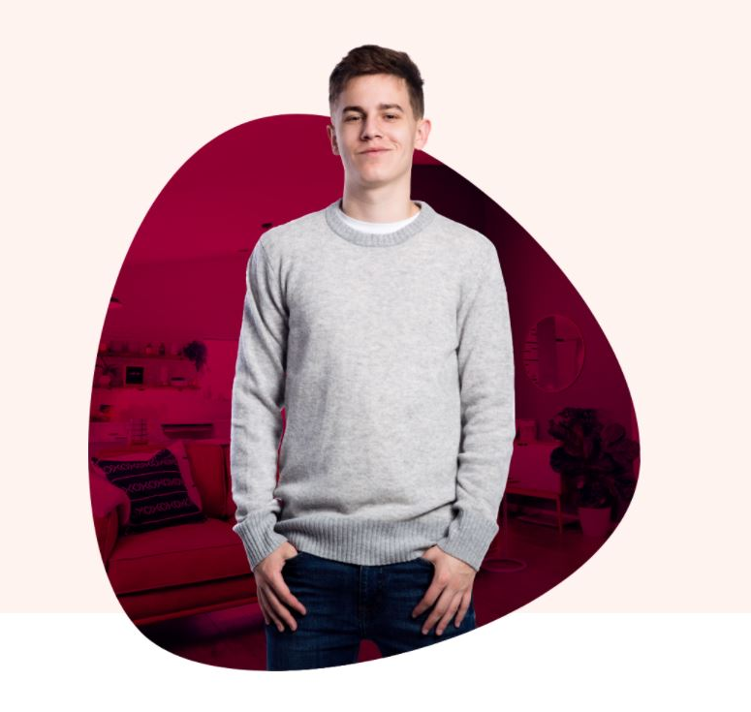



JMZ-Vriendelijke School
Voorlichting voor docenten
Notes:
Voeg hier je eigen organisatie-logo aan toe. Belangrijk: de spreektekst in de notities is een suggestie hoe je de presentatie kunt geven. Raadzaam is om je verhaal eigen te maken en het te vertellen op een manier die bij je past. Desondanks is de inhoud van de presentatie en bijbehorende informatie zorgvuldig samengesteld. Het advies is dan ook om de inhoud en informatie in zijn volledigheid over te dragen.
Actiepunten voorafgaand de voorlichting:
Printen van handleiding docenten en begeleiders om uit te delen
Zelf theatervoorstelling kijken

Slide 2

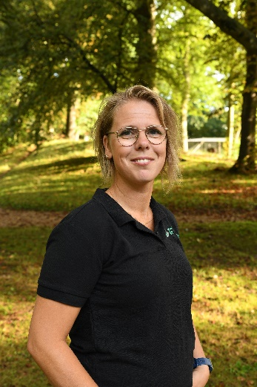
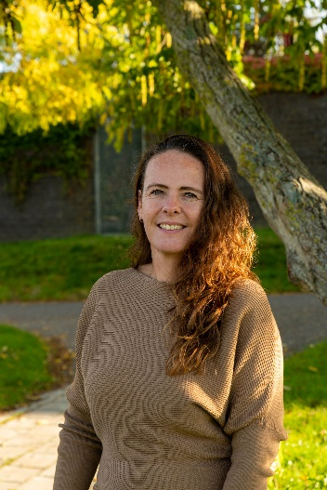
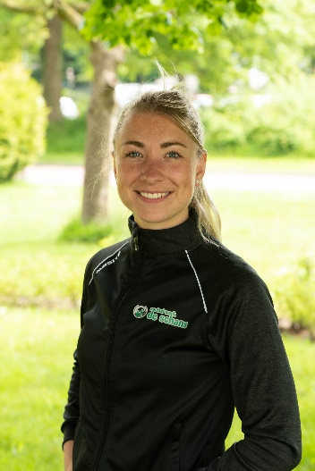
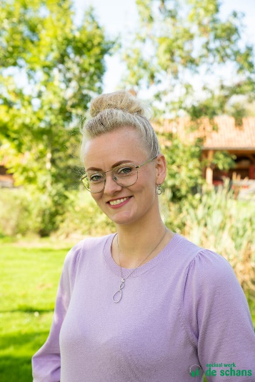
Team Jonge Mantelzorg
Grootegast
Anneleen
Zuidhorn
Sandra
Marum
Melanie
Sharon
Leek
Bianca
SMW
Notes:
Stel jezelf en de organisatie voor. Benoem wat jij en je organisatie voor de school en jonge mantelzorgers kan betekenen.

Slide 3

Inhoud
Uitleg Pilotproject ‘Jonge mantelzorg vriendelijke school’
Waarom is het project belangrijk?
Wat is een jonge mantelzorger (JMZ)?
Verschillende kanten van JMZ
Wat kan je doen als leerkracht?
Notes:
Inhoud van deze presentatie, duur: ongeveer 30 minuten.

Slide 4

Wat is een JMZ?
Een kind of jongere van 4 tot 25 jaar die opgroeit met een zieke broer, zus, ouder, opa of oma in de directe omgeving van het gezin. Er kan sprake zijn van een ziekte, lichamelijke en/of verstandelijke beperking, psychische ziekte of verslaving.
Notes:
Uitleg van de term Jonge mantelzorg. Beschrijf de definitie en geef eventueel voorbeelden uit de praktijk.
Jonge mantelzorgers zijn kinderen en jongeren t/m 24 jaar die opgroeien met een familielid dat chronisch ziek of gehandicapt is of een psychische aandoening heeft. Dat kan een ouder, een broer of zus zijn met bijvoorbeeld kanker, autisme, een depressie of een verslaving. Dat is aan de hand bij ongeveer 1 op de 4 jongeren in Nederland.
Jonge mantelzorgers hebben vaak verantwoordelijkheden, zorgen en taken die niet bij hun leeftijd passen. Misschien helpen ze mee in het huishouden of tolken ze. Het kan ook zijn dat ze niet mee hoeven te helpen of te zorgen, maar dat ze zich wel zorgen máken. Omdat je als kind haarfijn alle spanning of het verdriet aanvoelt.
Jonge mantelzorgers hebben minder tijd en energie voor hun schoolwerk, vrienden en hobby’s en hebben vaker dan hun leeftijdsgenoten last van vermoeidheidsklachten, stress, concentratieproblemen of slaaptekort. Veel jongeren laten niets merken van hun zorgen. Ze vinden hun eigen situatie niet bijzonder of willen anderen niet met hun problemen opzadelen. Of ze schamen zich. Hierdoor vragen ze niet makkelijk hulp.
*Benadruk verschil volwassen vs jonge mantelzorg (zorgen doen, zorgen maken en soms ook over de dingen die ze niet doen: zoals vrienden en vriendinnen thuis uitnodigen)

Slide 5


Pilot JMZ-Vriendelijke School
Jonge mantelzorg bewustwording op scholen (po, vo, mbo)
Verbinding bevorderen tussen scholen en lokale JMZ-consulenten
Informatie en handvatten
  bewustwording, signalering & doorverwijzen naar lokale ondersteuning
Prikkelende en inspirerende aanpak voor leerlingen
Aansluiting bij bestaande onderwijsthema’s
Notes:
Wat houdt de pilot in? Lees de punten voor.

Slide 6

Waarom dit project?
1 op de 4 kinderen en jongeren groeit op met zorgen
In de steun op school is winst te behalen, omdat leerlingen met een zorgsituatie thuis relatief weinig steun van klasgenoten ervaren, wel van vrienden en leraren.*
Doelen preventieve aanpak:
  bestrijden/voorkomen van jmz-gerelateerde verzuim en uitval
  optimaliseren schoolloopbaan jonge mantelzorgers
  bestrijden onderpresteren, afstromen en doubleren (zittenblijven)
  verbeteren welbevinden jonge mantelzorgers
*Bronnen: SCP-rapport Bezorgd naar school (2020) & VWS Aanpak voortijdig schoolverlaten (vsv)
Notes:
Saskia kort haar verhaal laten vertellen. Na de theatervoosrtelling is er ruimte om van alles aan Saskia te vragen.

Slide 7

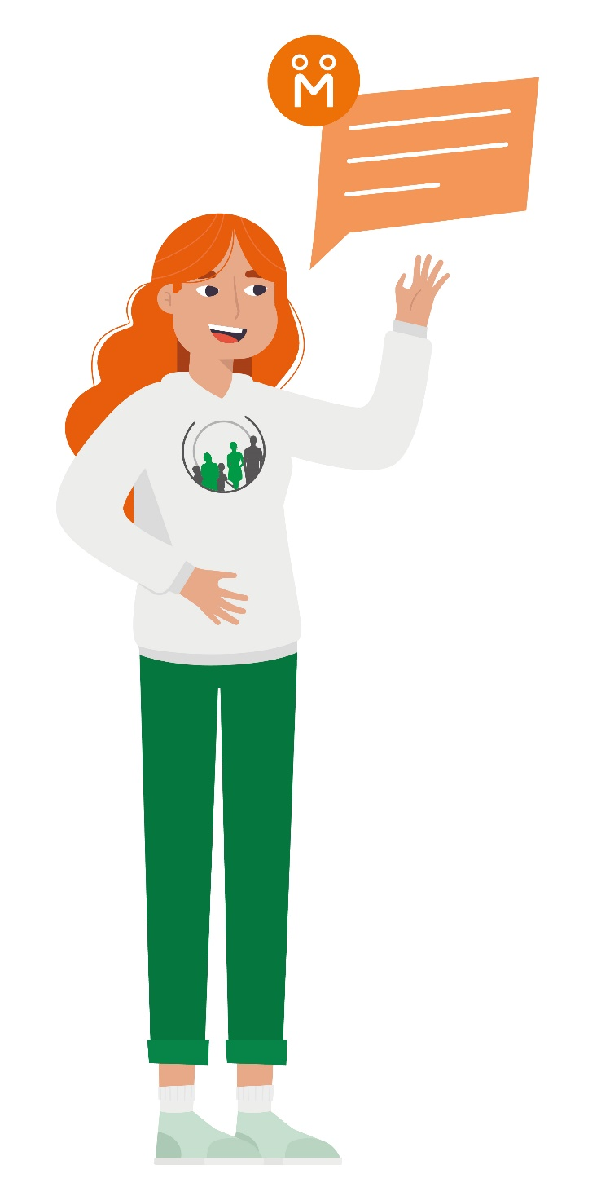
Pilot JMZ-Vriendelijke School
  Doelstelling
  Jonge mantelzorgers herkennen, erkennen en ondersteunen
  Bewustwording, signalering en doorverwijzing stimuleren
  Laagdrempelige, structurele en duurzame aanpak
  Bevorderen welbevinden leerlingen, gezonde en vellige school, gelijke kansen
Notes:
De doelstellingen bijbehorend bij de pilot. Benoem de punten in de slide.

Slide 8

Pilot JMZ-Vriendelijke School
  Wat doet een JMZ-Vriendelijke School?
  Jaarlijkse voorlichting onderwijsmedewerkers*
  Jaarlijkse JMZ-bewustwordingsactiviteit voor leerlingen d.m.v. bijvoorbeeld online lespakket theatergroep De Bint*
  Contactpersoon jonge mantelzorg op school (Bianca schoolmaatschappelijk werk)
  Contact tussen school en lokale JMZ-organisatie*
  Aandacht voor jonge mantelzorg in het schoolplan*
  * JMZ-Vriendelijke School project faciliteert met ondersteunende materialen.
Notes:
De voorstelling heeft gespeeld voor meer dan 200 klassen op middelbare scholen in Nederland. Na afloop van de voorstelling begeleidden de acteurs de klassen in een naprogramma. Op basis van dit programma en hun ervaringen is er een online lespakket samengesteld.
Dit jaar starten we de pilot door in eertse instantie (de gedeeltelijk online ) les te geven over JMZ in de twee TL brugklassen.
Dat doen we dus door de online theatervoorstelling met ze te bekijken en daarna werkvormen in te zetten om het onderwerp verder te bespreken. Bianca (schoolmaatschappelijk werker van de Schans zal deze les mede verzorgen.
Docenten kunnen bij haar terecht voor advies en JMZ kunnen bij haar terecht als ze tegen dingen aanlopen/ hun verhaal kwijt willen.

Slide 9

JMZ-Vriendelijke School Pilot
Wat levert het op?
School personeel herkent JMZ'ers, kan snel handelen en doorverwijzen
Helpt een veilige schoolplek te creëren en bij het voorkomen van gerelateerd schoolverzuim en uitval
JMZ-consulent neemt werk uit handen; uitvoering binnen bestaande onderwijs-thema’s
Leerlingen herkennen zichzelf in hun JMZ-rol
Leerlingen die erkenning dan wel ondersteuning ontvangen, presteren beter, verzuimen minder en makenzich minder zorgen*
*Bron: What Changes for Young Carers? A Qualitative Evaluation of the Impact of Dedicated Support Provision for Young Carers | SpringerLink
Notes:
JMZ consulent is in dit geval Bianca, de Schoolmaatschappelijk werker. Het is een pilot dus we zijn met elkaar aan het proberen wat het beste werkt.

Slide 10

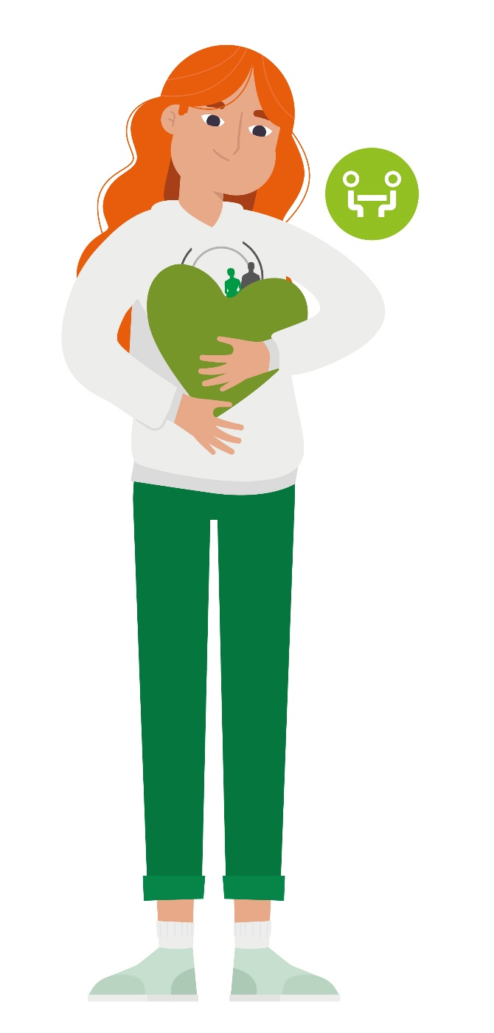
Verschillende kanten
Mooi
Empathisch vermogen
Verhoogde zelfstandigheid en veerkracht
Hechtere familiebanden
Minder mooi
Veel zorgen maken
Schuldig voelen
Weinig tijd voor hobby’s, sport en vrije tijd
Terugtrekken uit sociale activiteiten
Stoppen met school
Balans is het sleutelwoord!
Notes:
Aan het opgroeien met ziekte en zorg zitten verschillende kanten. Het belangrijkste sleutelwoord is balans. Wanneer een JMZ-situatie in balans is, zien we ook mooie dingen terugkomen. Zoals een versterkt empathisch vermogen, verhoogde zelfstandigheid en veerkracht. Binnen de familie ontstaan hechtere banden omdat je voor elkaar, en met elkaar zorgt.
Als de JMZ-situatie uit balans is, zien we minder mooie dingen terugkomen. Zoals veel zorgen maken, weinig tijd, schuldig voelen zodra je ruimte voor jezelf inneemt en in sommige gevallen stoppen met school of opleiding omdat de zorg te zwaar wordt.

Slide 11

Signalen dat iemand uit balans is
Teruggetrokken gedrag of terugtrekken uit sociale activiteiten
Risicovol gedrag (bijvoorbeeld drugsgebruik)
Concentratieproblemen (afgeleid zijn)
Eerder weggaan, of juist te laat komen
Verdriet of boosheid
Lichamelijke klachten
Slaapproblemen en vermoeidheid
Verandering in schoolprestaties
Geen tijd voor hobby’s, huiswerk en sociale activiteiten
Notes:
Maar waar kan je nou aan herkennen dat een jongere uit balans is? (Voorlezen punten, en geef eventueel voorbeelden uit de praktijk)

Slide 12

Wat wil een JMZ?
Herkenning en erkenning
Begrip voor de situatie
Luisterend oor
Steun vanuit het netwerk
Ontspanning
Hulp bij school/opleiding
Ondersteuning in de verzorging van het zieke gezinslid
Notes:
Wat wil de Jonge mantelzorger het liefst? De meeste jongeren hebben behoefte aan herkenning en erkenning, begrip voor de situatie, luisterend oor, steun vanuit het (sociale) network, ontspanning, hulp bij school/opleiding en ondersteuning in de verzorging van het zieke gezinslid.
Zoals je kunt zien zijn de eerste drie punten laagdrempelig. Iedereen, ongeacht rol- en taakopvatting binnnen je functie, kan in de eerste drie behoeften voorzien.
Bij de overige punten (schuingedrukt) is er vaak wat diepgaandere ondersteuning nodig. Deze ondersteuning kan geboden worden door de Schoomaatschappelijk werker of de Jonge mantelzorgconsulent. Omdat de doelgroep zo divers is, is er niet een one-size-fits-all aanpak. De Schoolmaatschappelijk werker of jinge mantelzorgondersteuner kan meedenken en samen met de jongere kijken wat er nodig is.

Slide 13

Wat kan je doen?
Herkenning en erkenning: Leerlingen die erkenning dan wel ondersteuning ontvangen presteren beter, verzuimen minder en maken zich minder zorgen*
Je kunt pas signaleren en kijken of er behoefte is aan extra ondersteuning als je het gesprek aangaat
Meeste jongeren zijn zich niet bewust
Het bespreekbaar maken verlaagd de drempel om hulp te vragen
Jouw steun maakt het verschil!
Theatervoorstelling en opdrachten is een manier om het in de klas bespreekbaar te maken
*Bron: What Changes for Young Carers? A Qualitative Evaluation of the Impact of Dedicated Support Provision for Young Carers | SpringerLink
Notes:
Benoem punten.
Als docent weet je niet altijd alles van de jongeren uit je klas. Misschien merk je wel dat er iets aan de hand is, bijvoorbeeld door veranderingen in gedrag of schoolprestaties, of doordat een leerling vaak te laat komt. Het is voor jongeren niet zo vanzelfsprekend om hier wat over te vertellen. Vraag er dus zelf af en toe naar en laat de jongere bepalen wat hij/zij kwijt wil en wat niet. Kijk samen wat deze jongere nodig heeft om zijn werk voor school te kunnen doen.

Slide 14

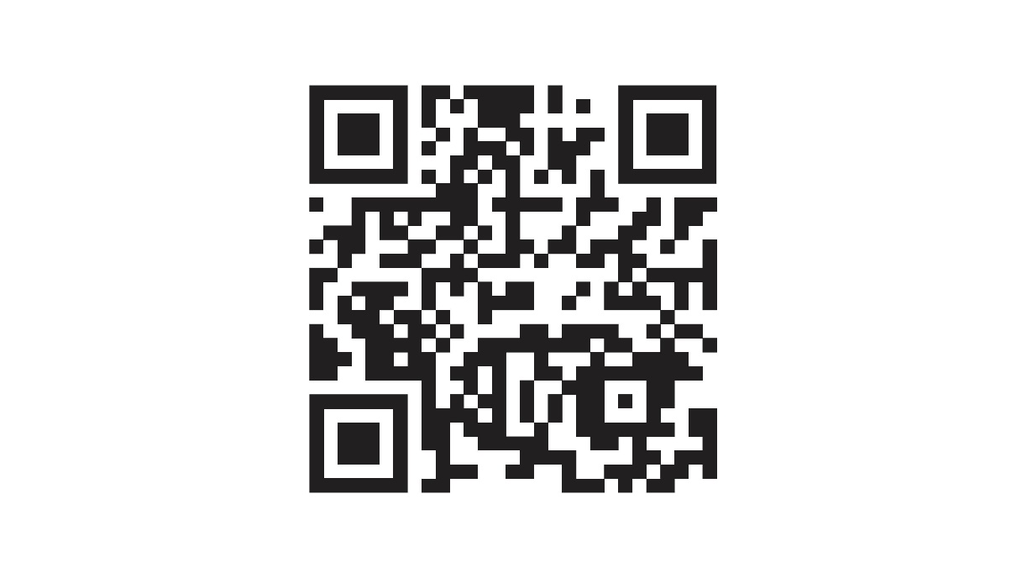
Wat kan je doen?
Ga naar onze website!
www.mipwesterkwartier.nl/jonge-mantelzorgers
www.mipwesterkwartier.nl/scholen
-Tips om in gesprek te gaan met JMZ
-Signaleringskaart voortgezet onderwijs
-en meer……

Slide 15

De pilot JMZ Vriendelijke School wordt
in opdracht van JMZ Pro uitgevoerd door:
CONTACT
Sociaal Werk De Schans/ MIP
Maran Oosterloo
06 820 997 96
m.oosterloo@sociaalwerkdeschans.nl
mipwesterkwartier.nl
CONTACT
Lindenborg
Marchien Emmens
Telefoon
Email
Website

